Slide 1

Муниципальное бюджетное образовательное учреждение дополнительного образования
Центр детского технического творчества
Бугульминского муниципального района Республики Татарстан
Тема: Изучая и сохраняя культурное наследие нашего села
Разработал: Желованов П.В.
педагог дополнительного образования МБОУ ДО ЦДТТ
г.Бугульма, 2023

Slide 2
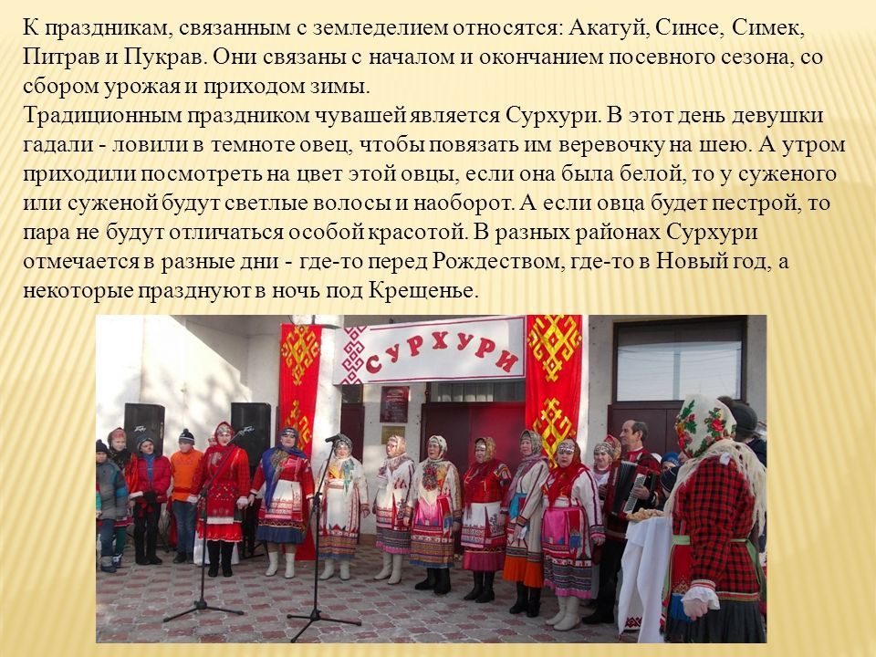

Slide 3
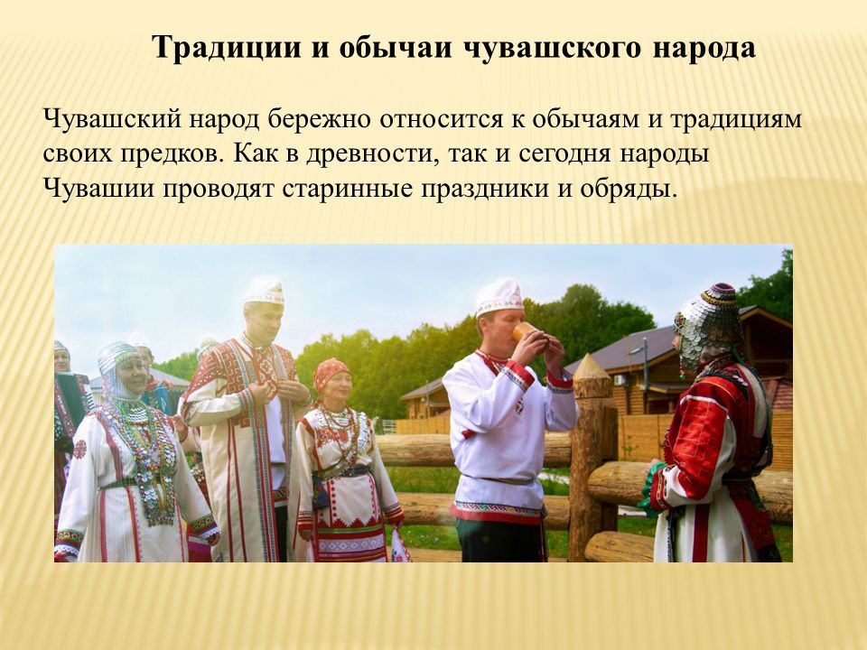
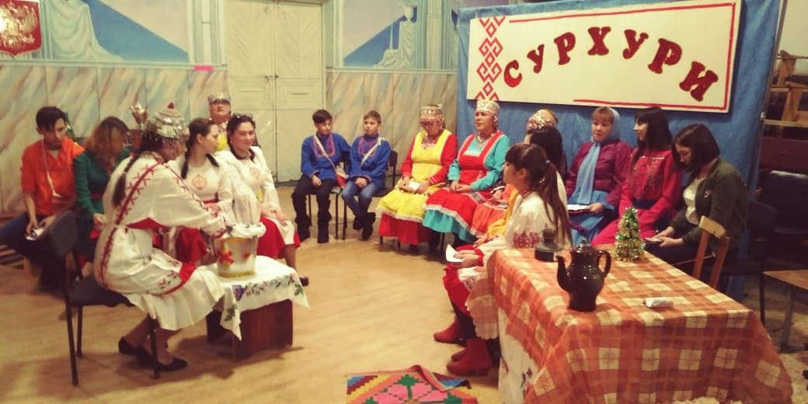

Slide 4
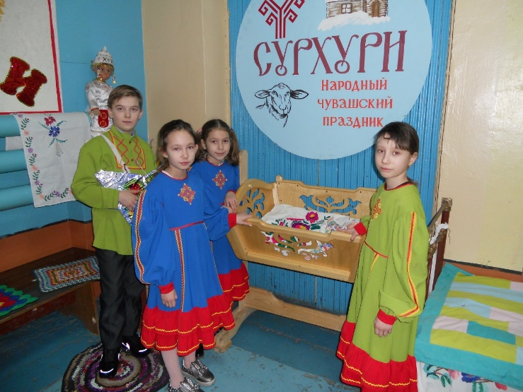
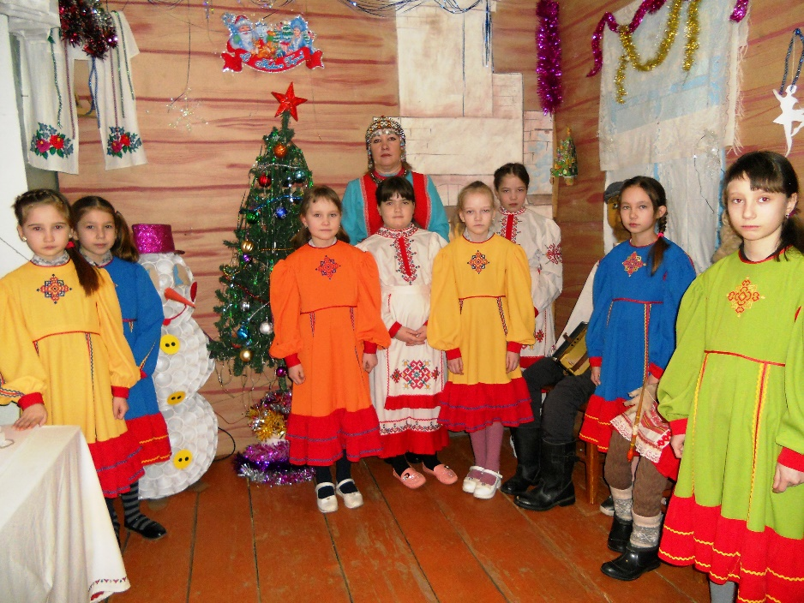
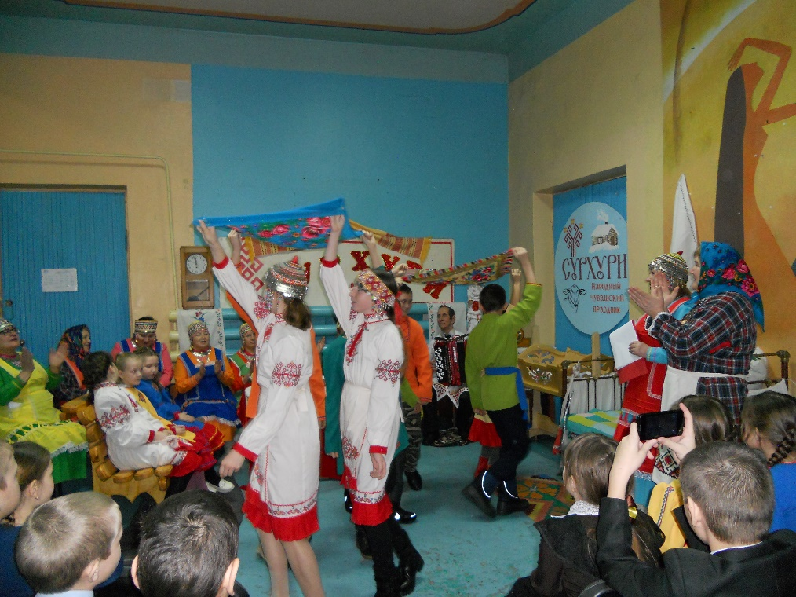
Наше село богато своими традициями и обычаями, которые передаются из поколения в поколение.
И мы стараемся сохранить их.

Slide 5

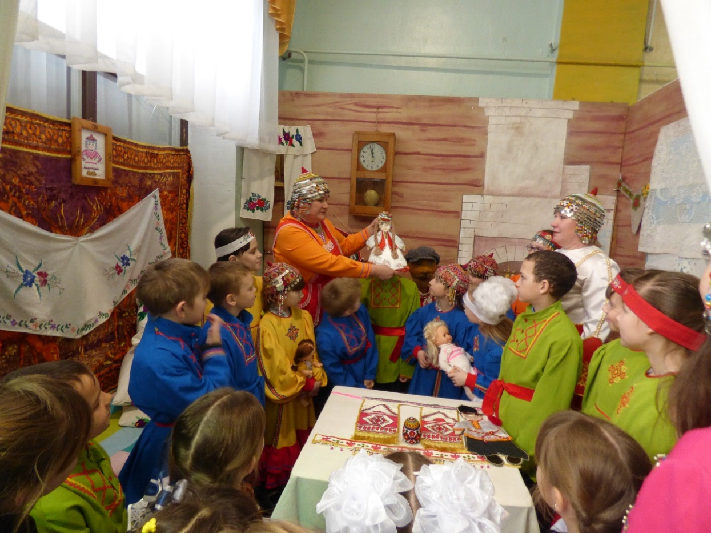
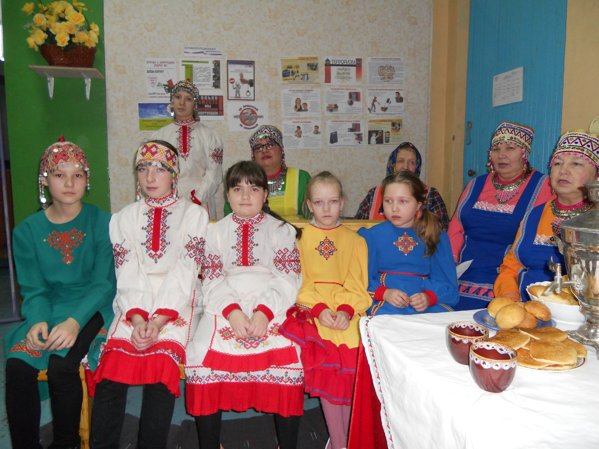
В нашей школе действует кружок «Родничок», где мы узнаем об истории нашего села.

Slide 6
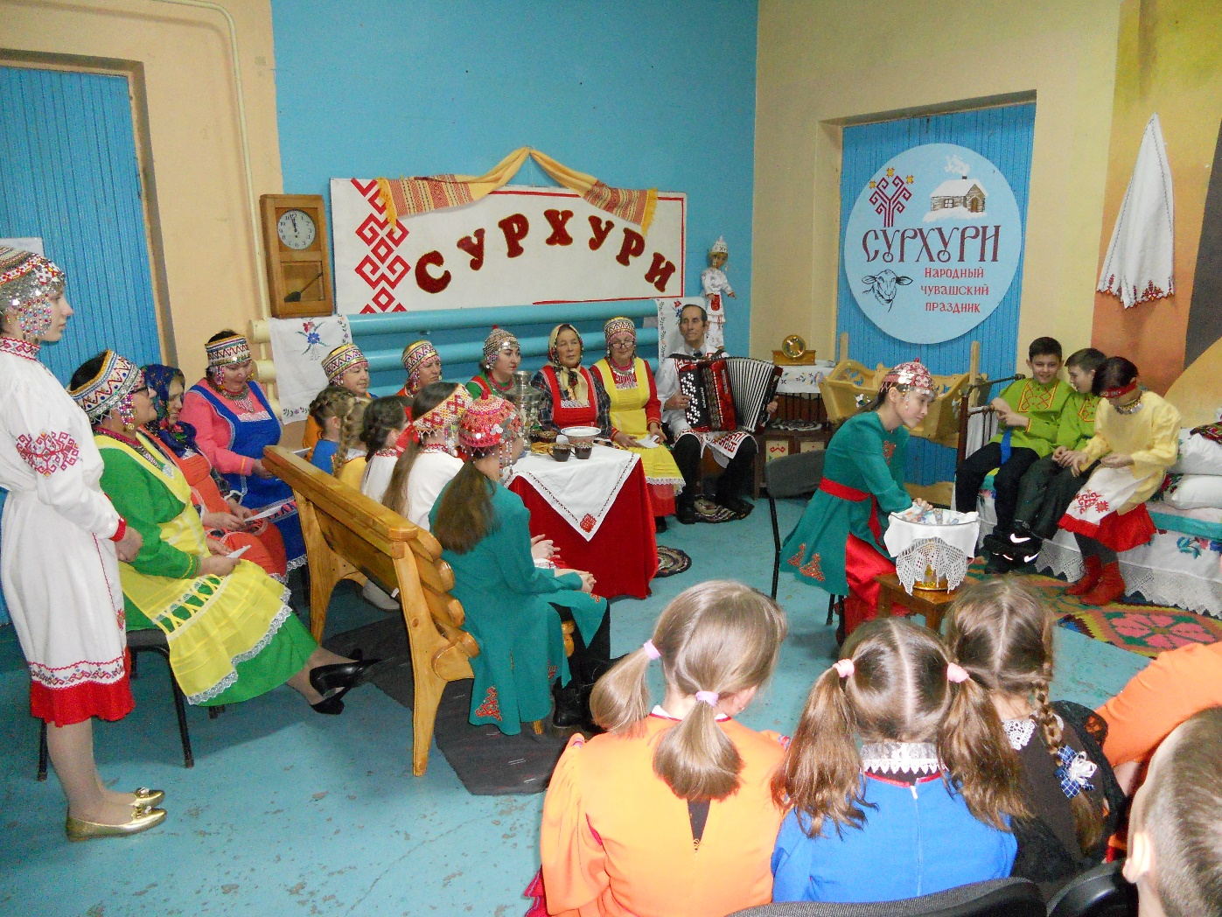
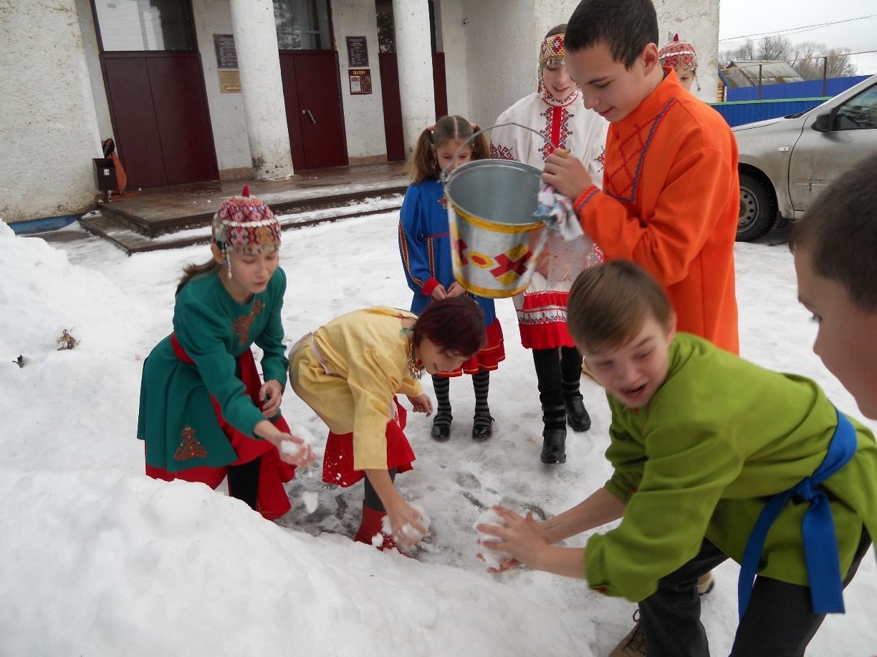
В сельском Доме культуре проводят различные традиционные обряды, где и мы участвуем

Slide 7

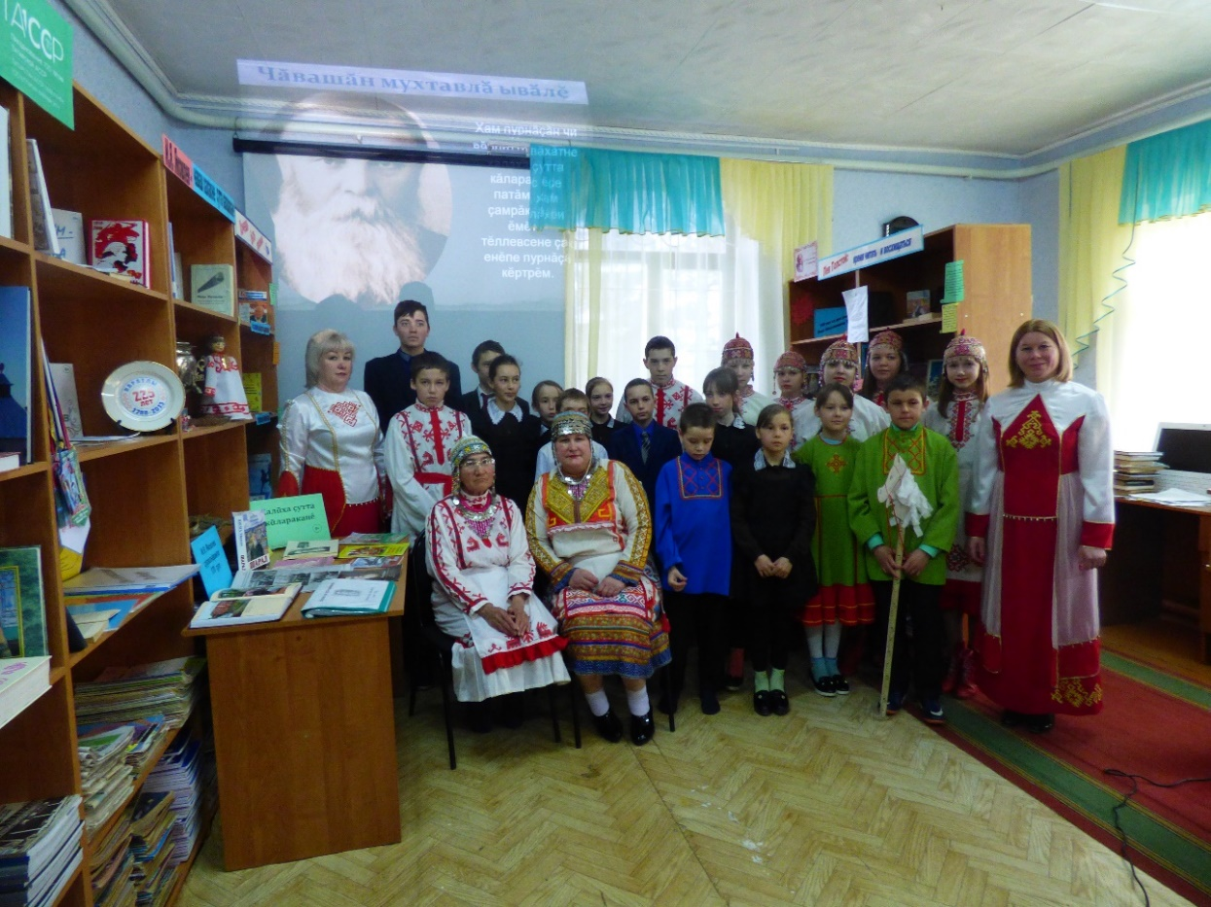
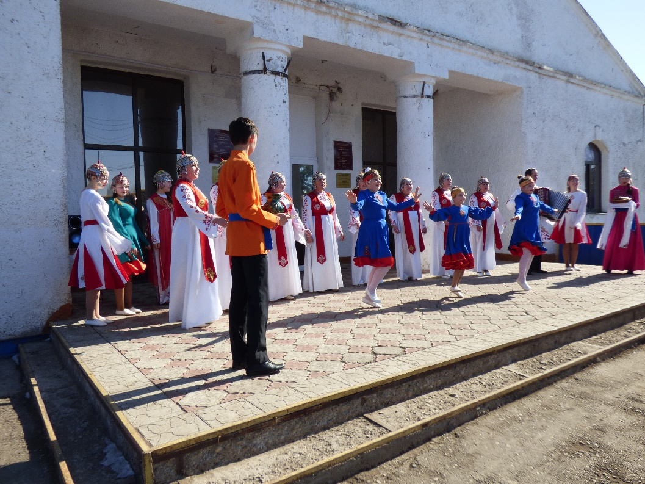
Есть у нас такая традиция, каждый год проводим мероприятие, посвященное нашему чувашскому просветителю И.Я. Яковлеву.

Slide 8

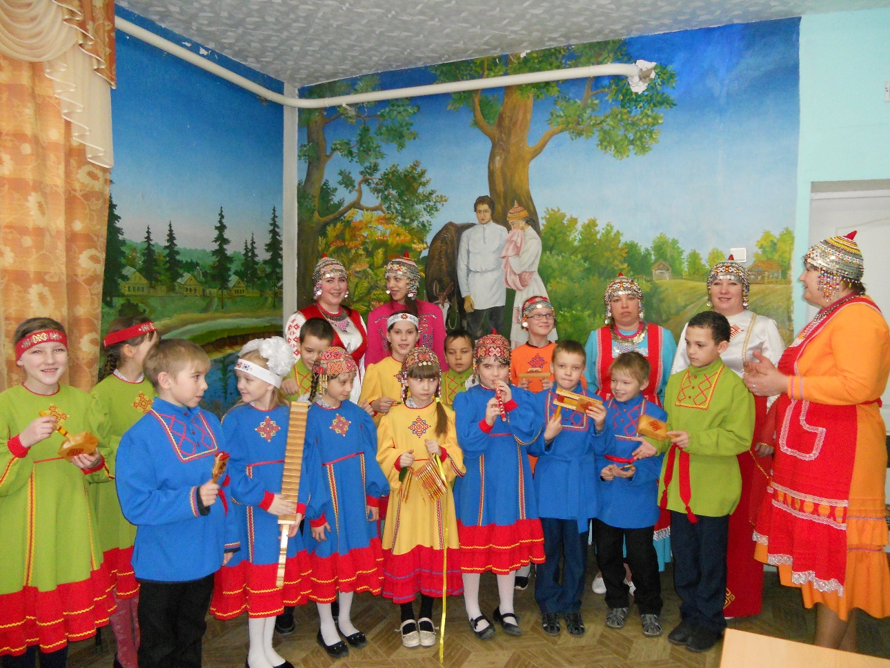
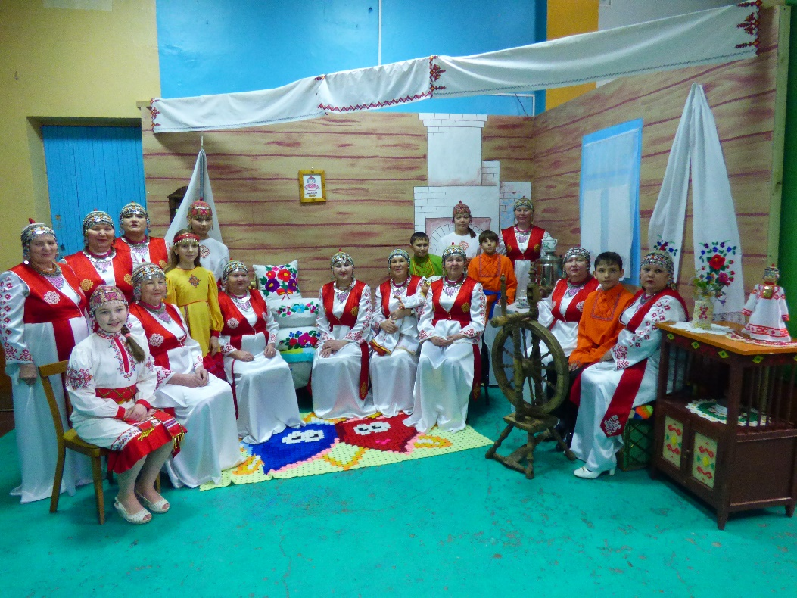
В нашем Доме культуре есть музей чувашских музыкальных инструментов, где мы не только знакомимся с этими музыкальными инструментами, но и пробуем на них играть различные чувашские мелодии.

Slide 9
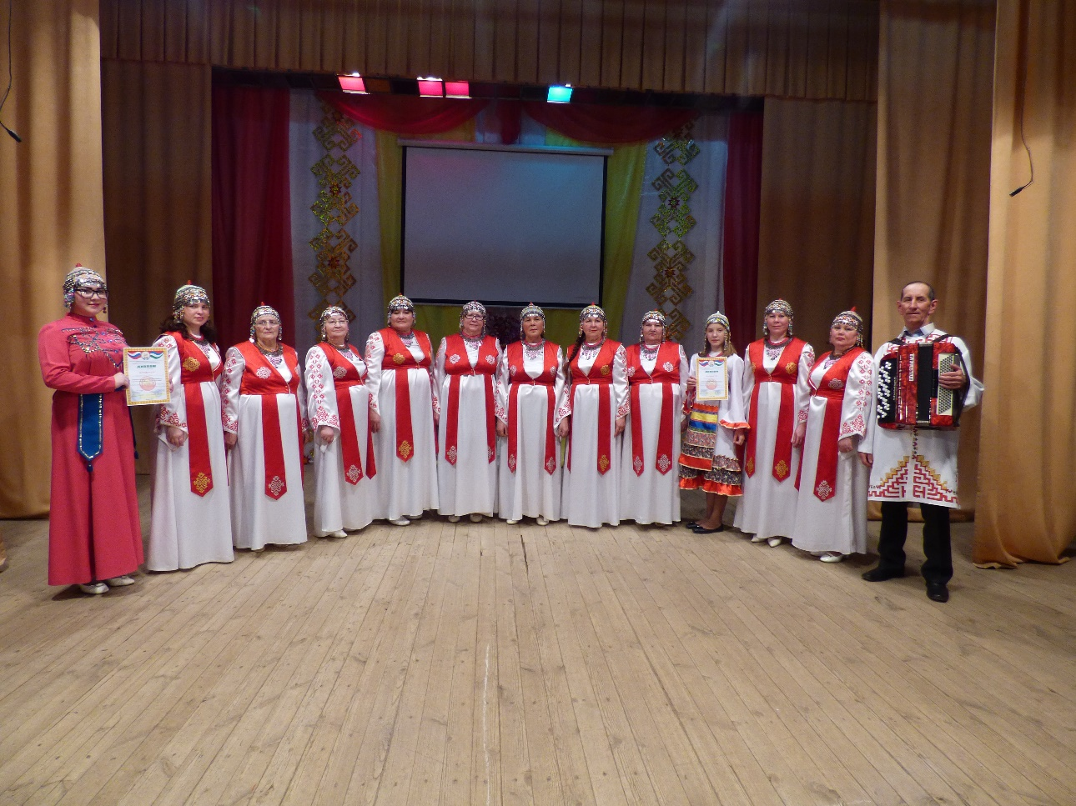
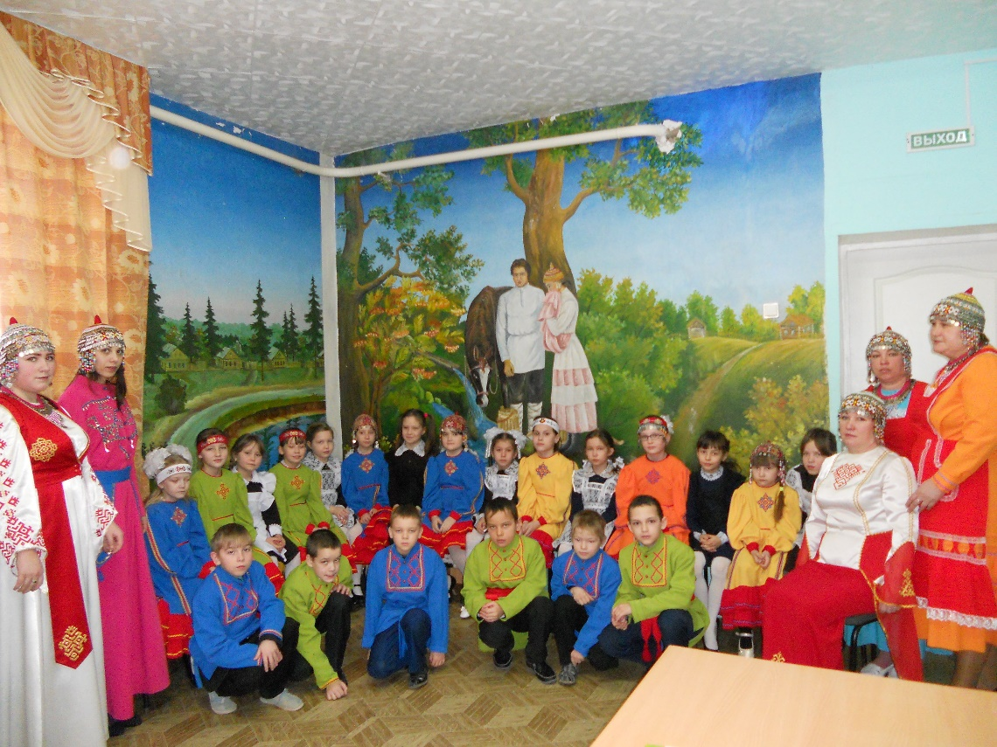
В нашем селе уже много лет существует чувашский ансамбль « Шущам» и детский ансамбль «Щалтарсем». Участвуем на концертах с песнями, танцами на родном языке.

Slide 10
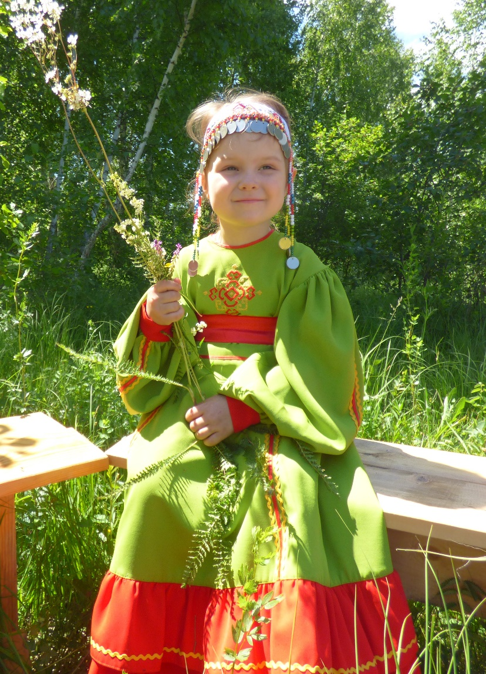
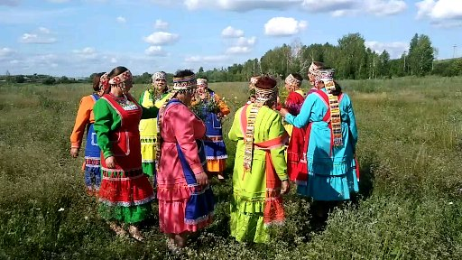
Мы не забываем и про обычаи. В июне празднуем «Симек». Этот праздник празднуют на седьмой неделе после Пасхи.

Slide 11
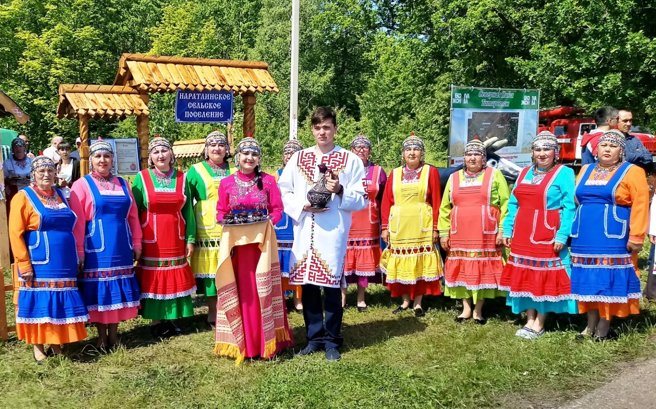
Каждый год участвуем в традиционном празднике «Акатуй»

Slide 12
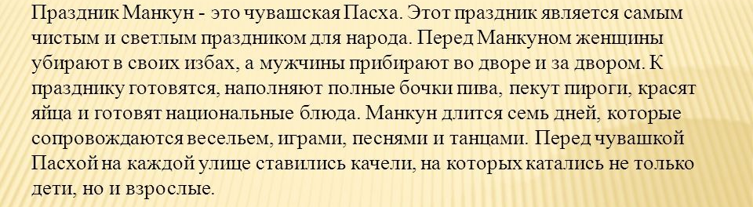
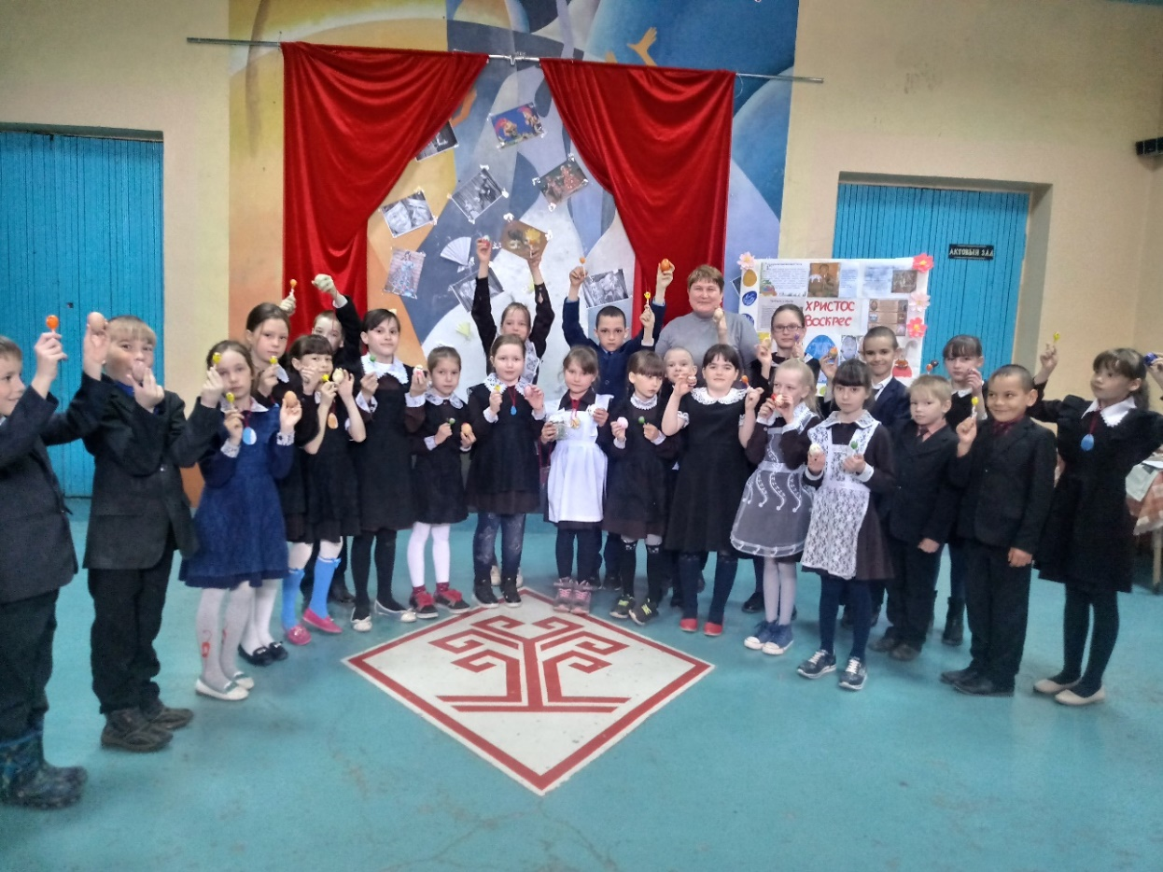

Slide 13

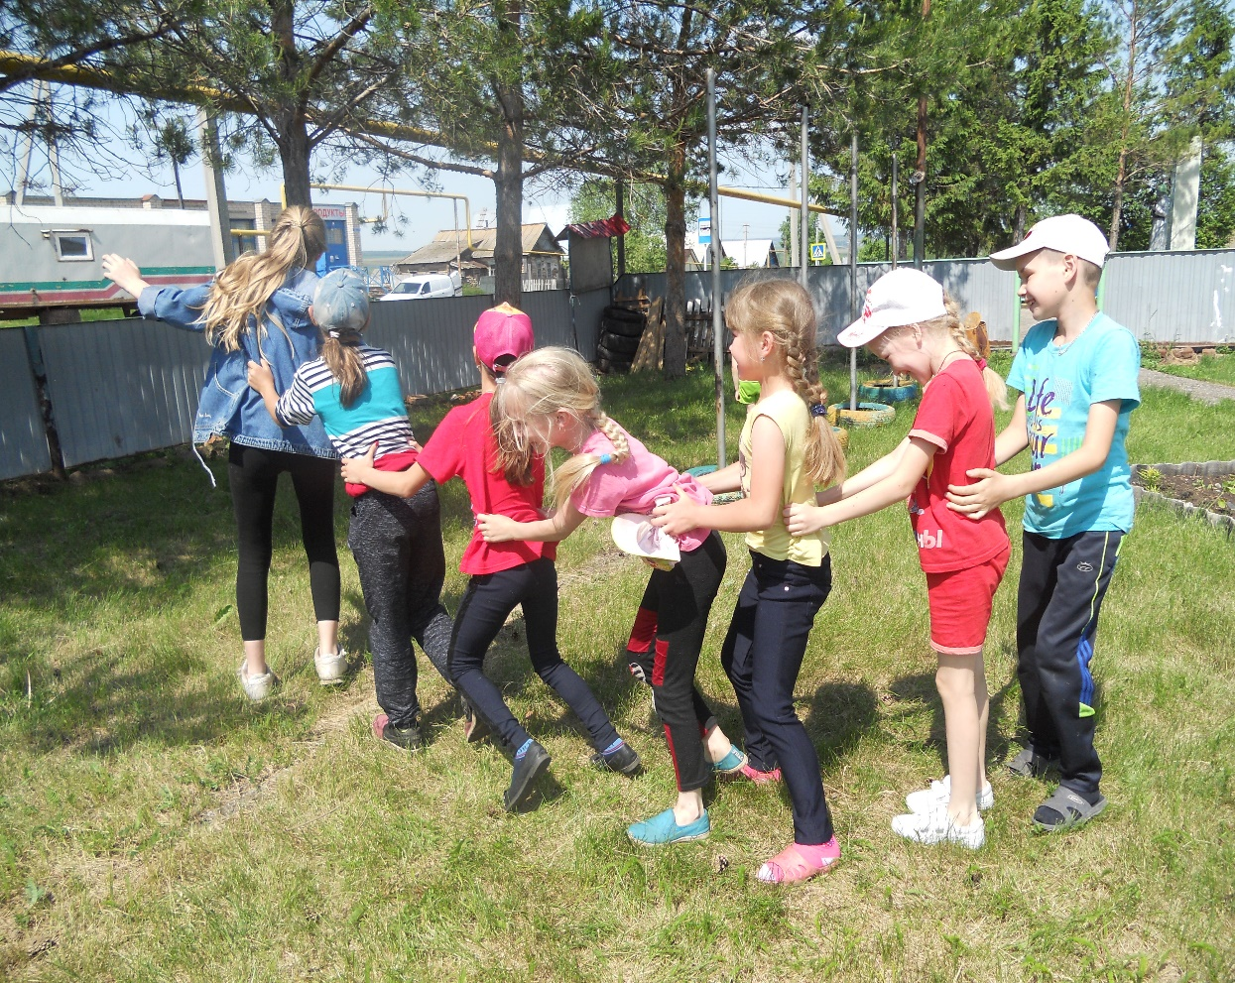
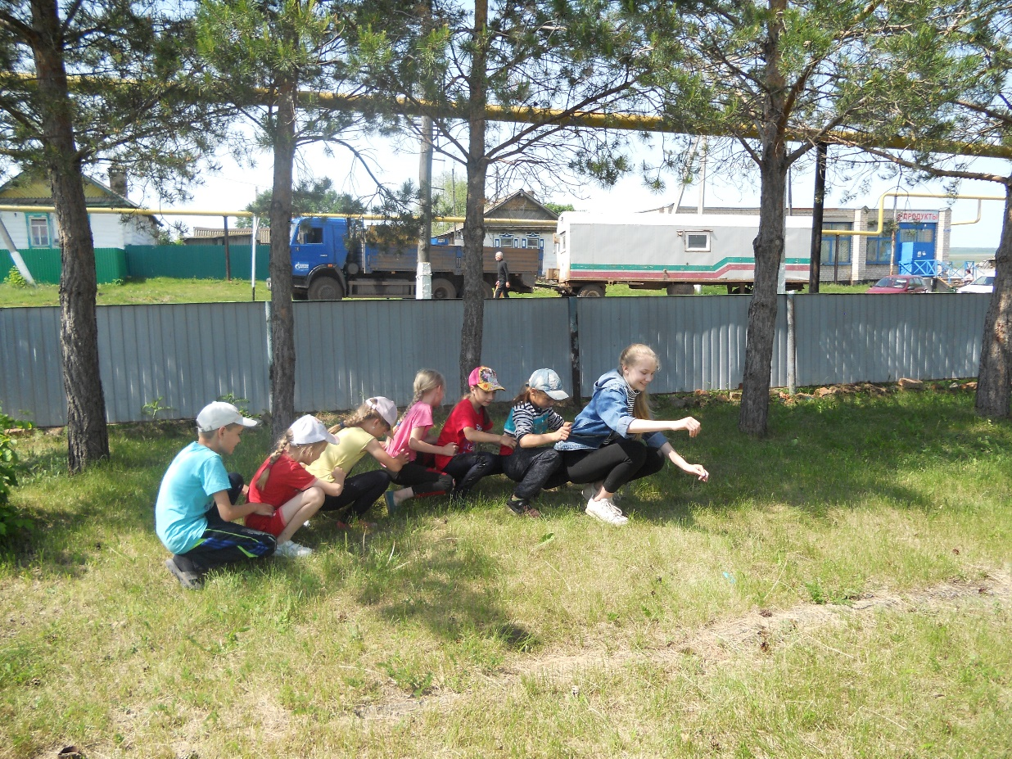
Сборы (хороводы, улицы)- летнее развлечение молодежи на околице деревни, на берегу реки или у леса. Мы вечерами собираемся с друзьями и играем чувашские народные игры.

Slide 14
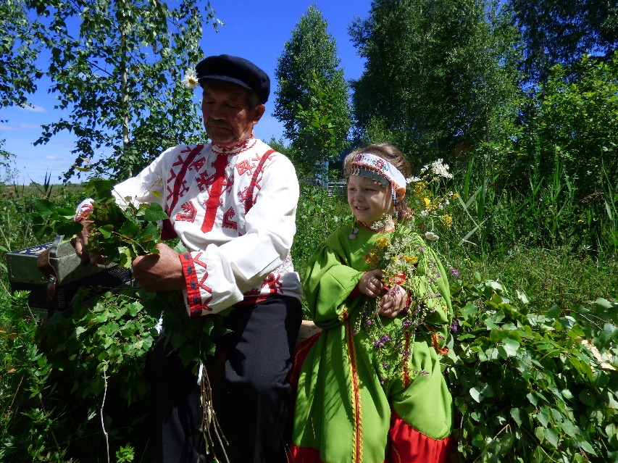
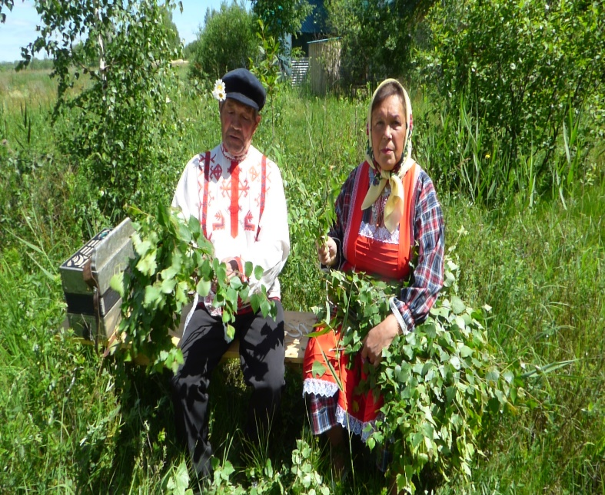
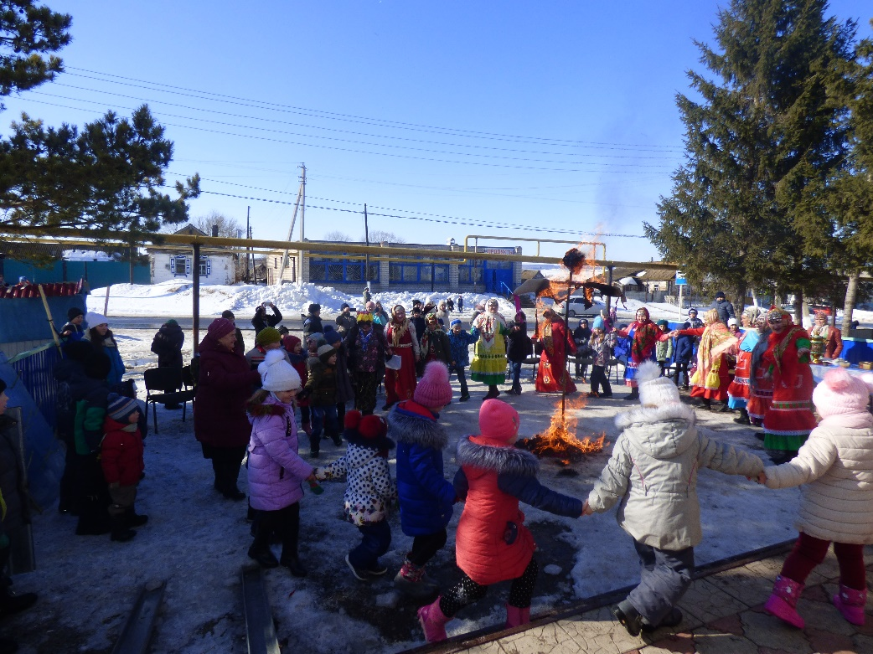



Мы сохраним для своих потомков традиции и обычаи наших предков

Slide 15
